Slide 1
Szkolne Pasje i Talenty 2019

Slide 3
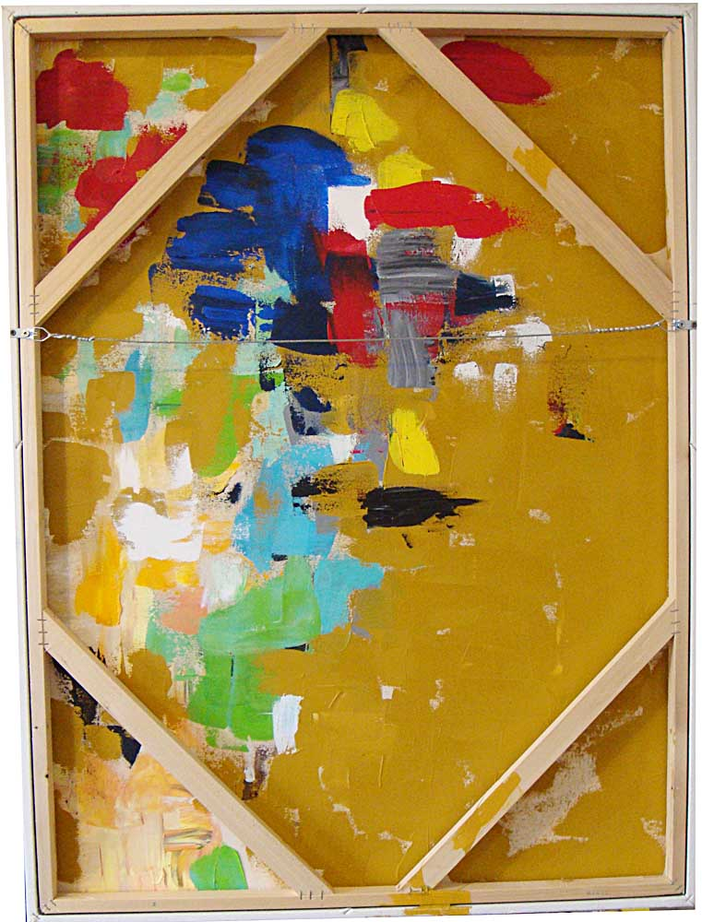
"Piękno rzeczy śmiertelnych mija, lecz nie piękno sztuki"
Leonardo da Vinci

Slide 4
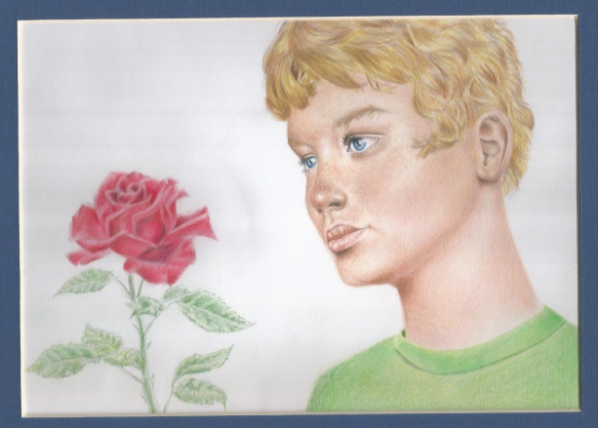
Anna Kwiatkowska z IIIa

Slide 5
Szkolne Pasje i Talenty 2019

Slide 6
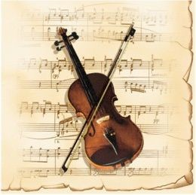

Slide 7
Szkolne Pasje i Talenty 2019

Slide 8
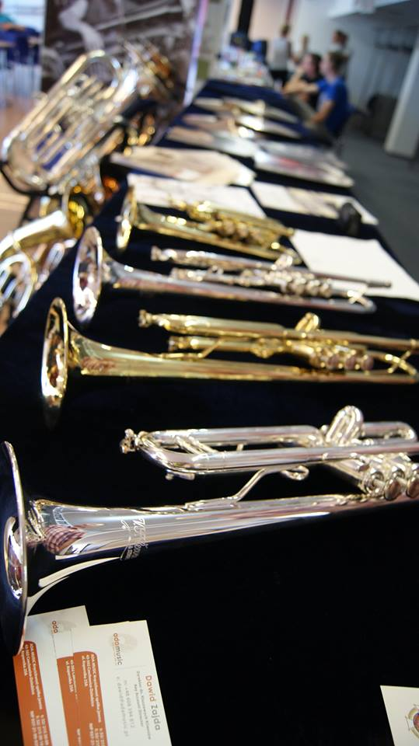
Orkiestra Dęta Daleszyce

Slide 9
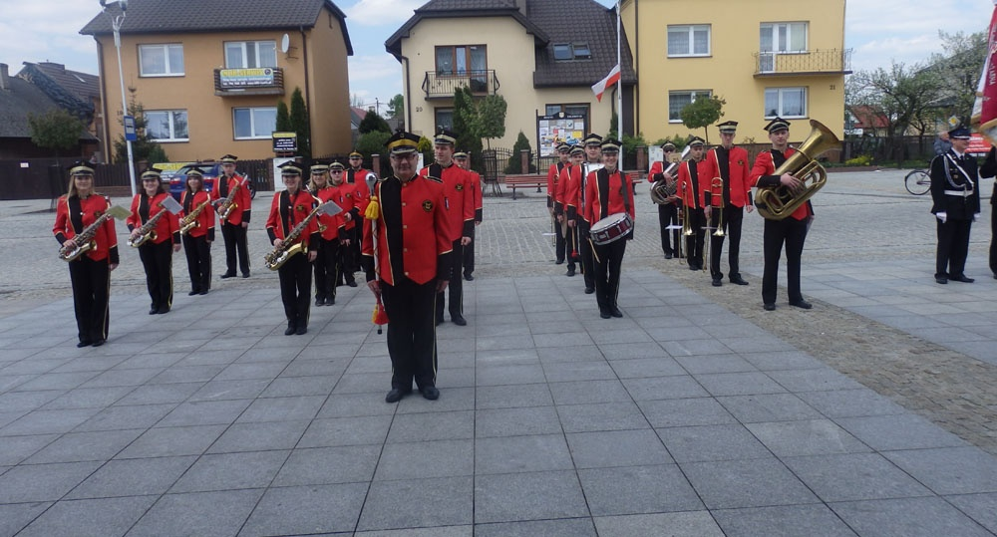

Slide 10
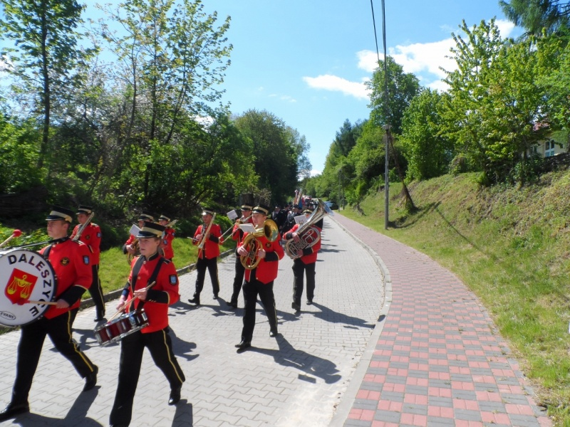

Slide 11
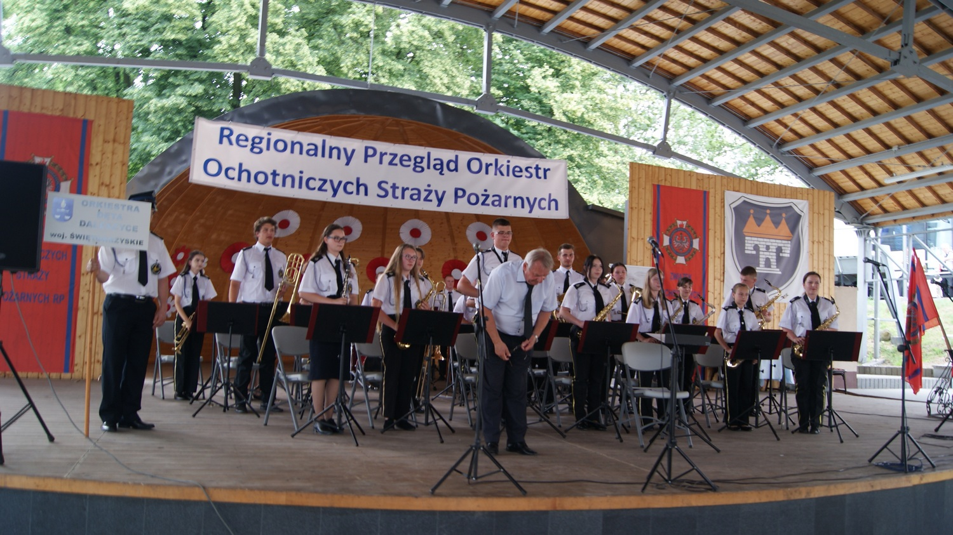

Slide 12
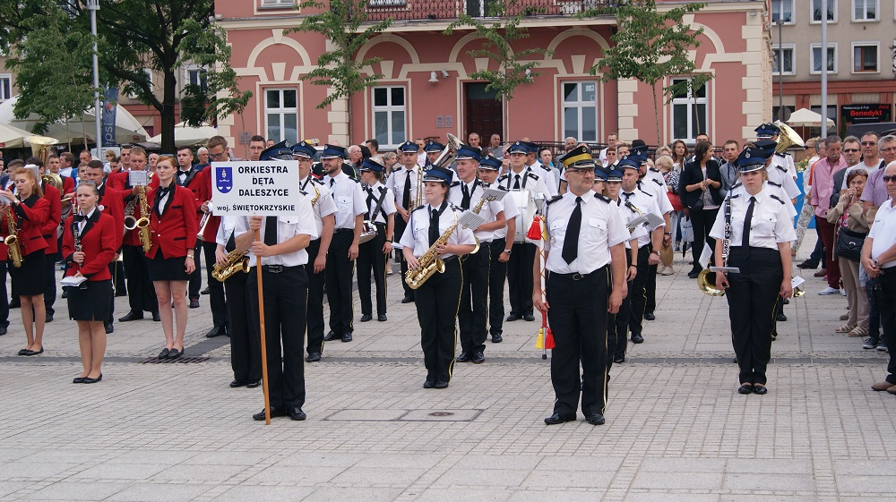

Slide 14
Piotr powałek z klasy VIIIc
I miejsce w XXVIII Konkursie Recytatorskim Świętokrzyskiej Poezji Ludowej organizowanym przez MGOK Daleszyce
II miejsce w V Turnieju Recytatorskim „Umiłowana ojczyzna” organizowanym przez Centrum Przygotowań do Misji Zagranicznych w Kielcach

Slide 16
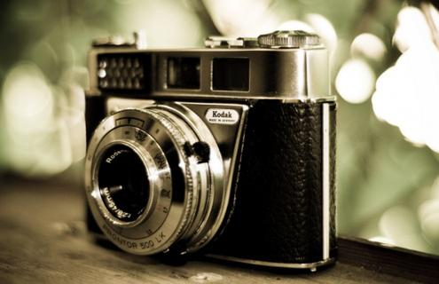
Moja pasja to fotografia …

Slide 17
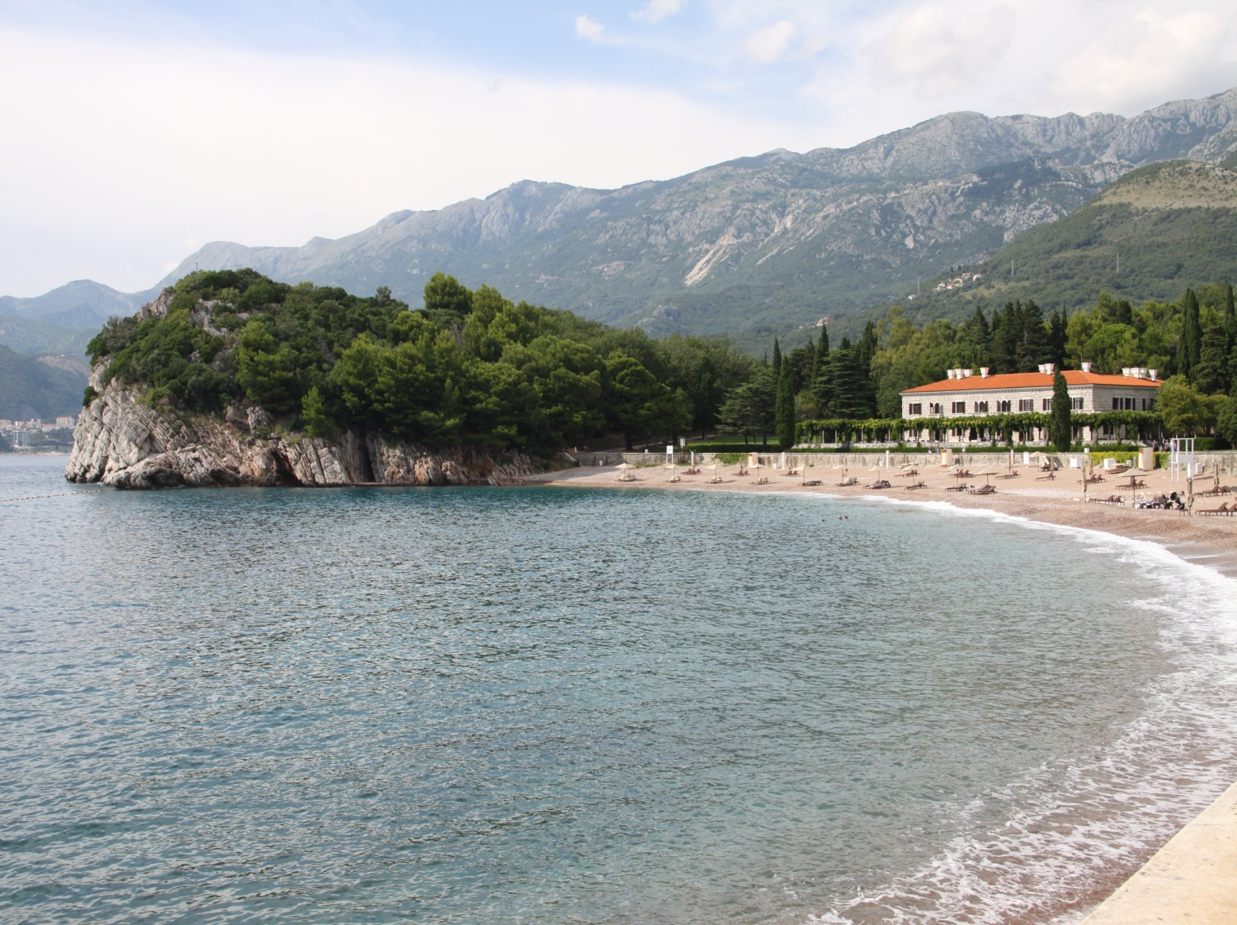
Zuzanna Tarłowska z klasy VIIa

Slide 18
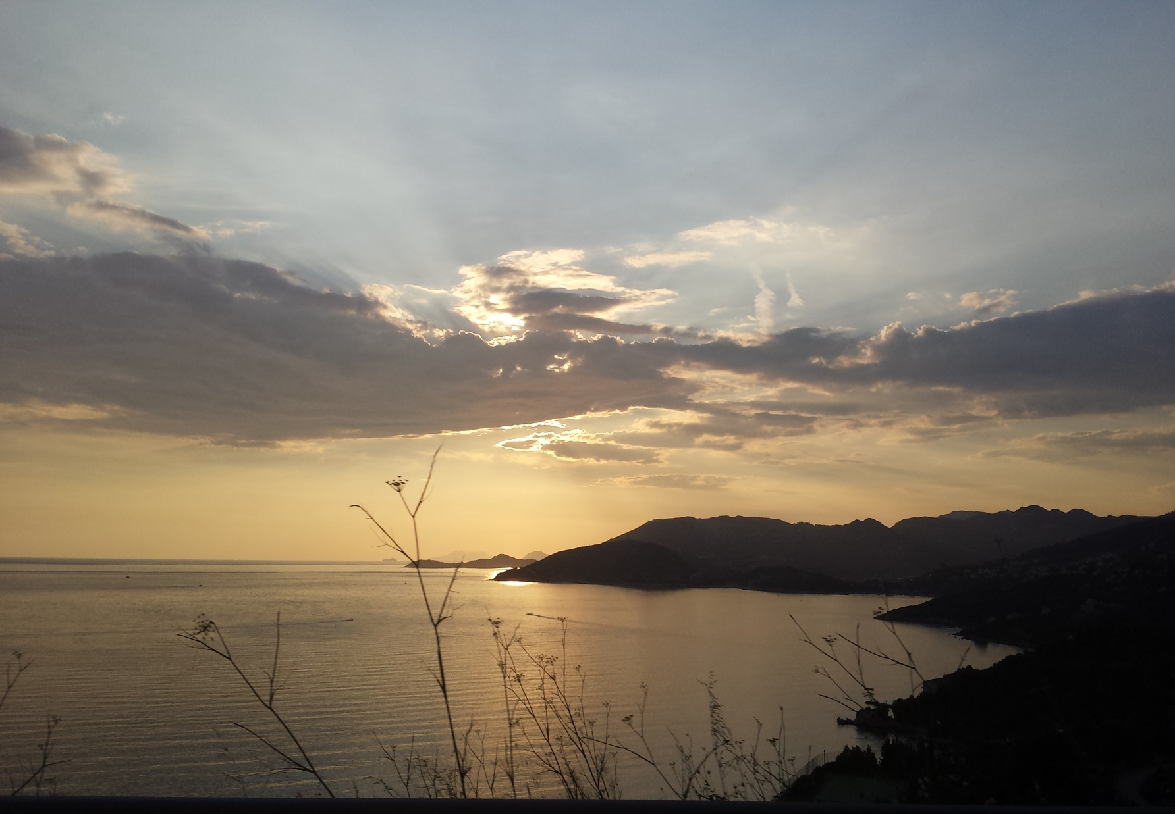

Slide 19
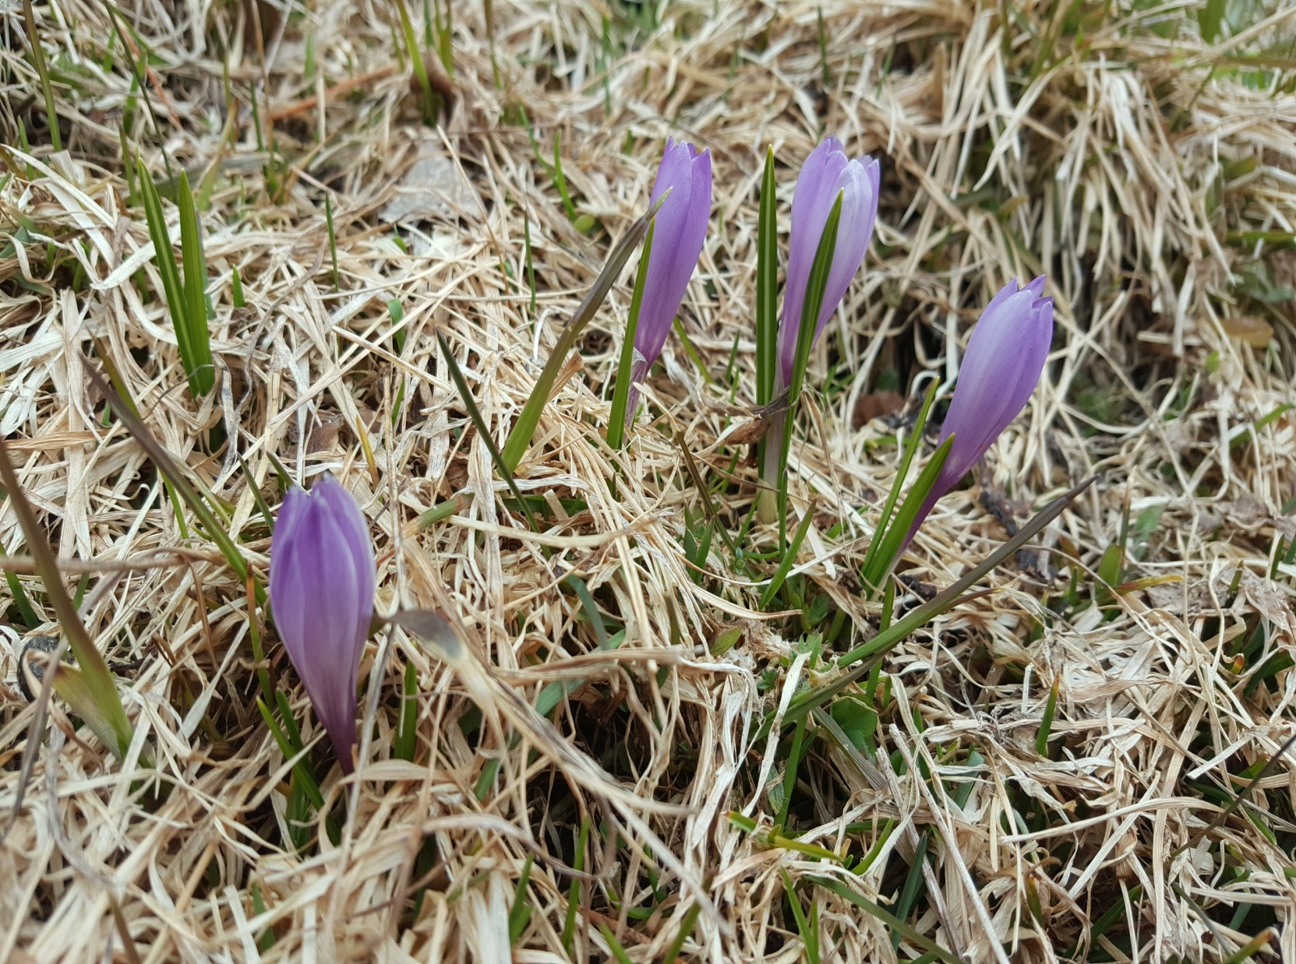

Slide 20
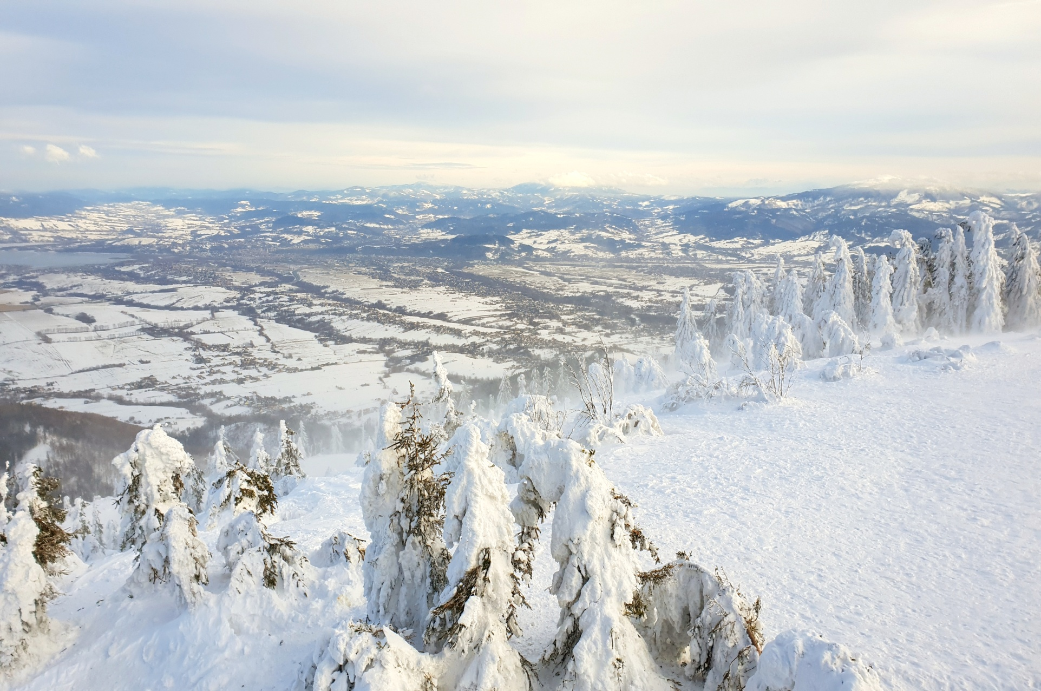

Slide 21
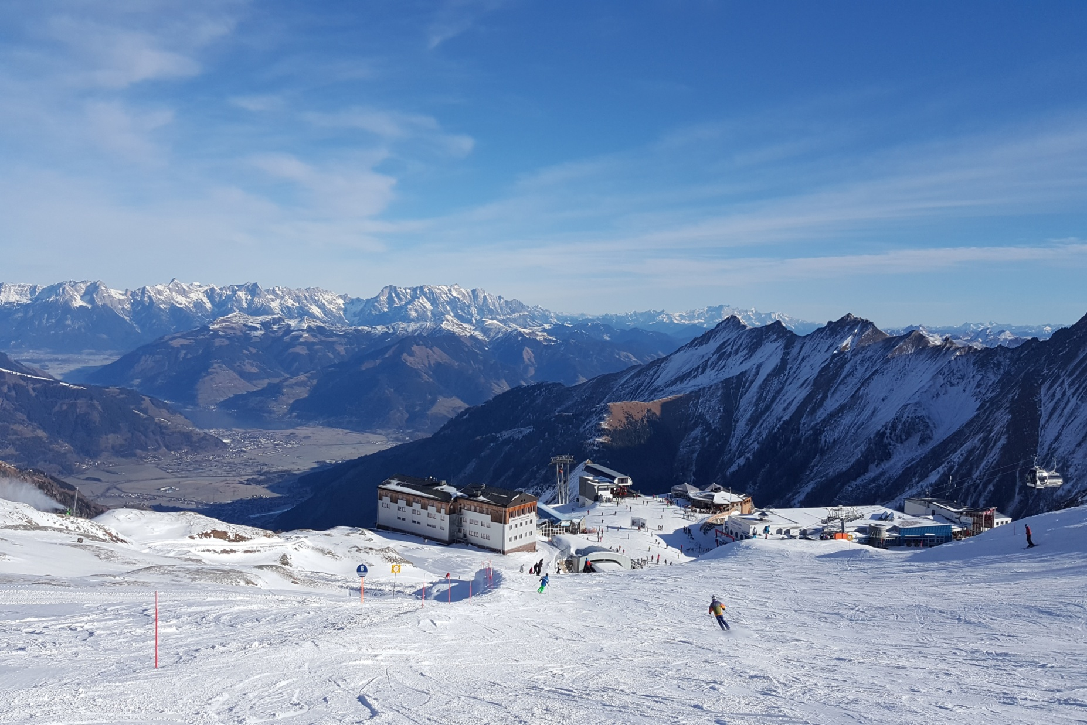

Slide 22
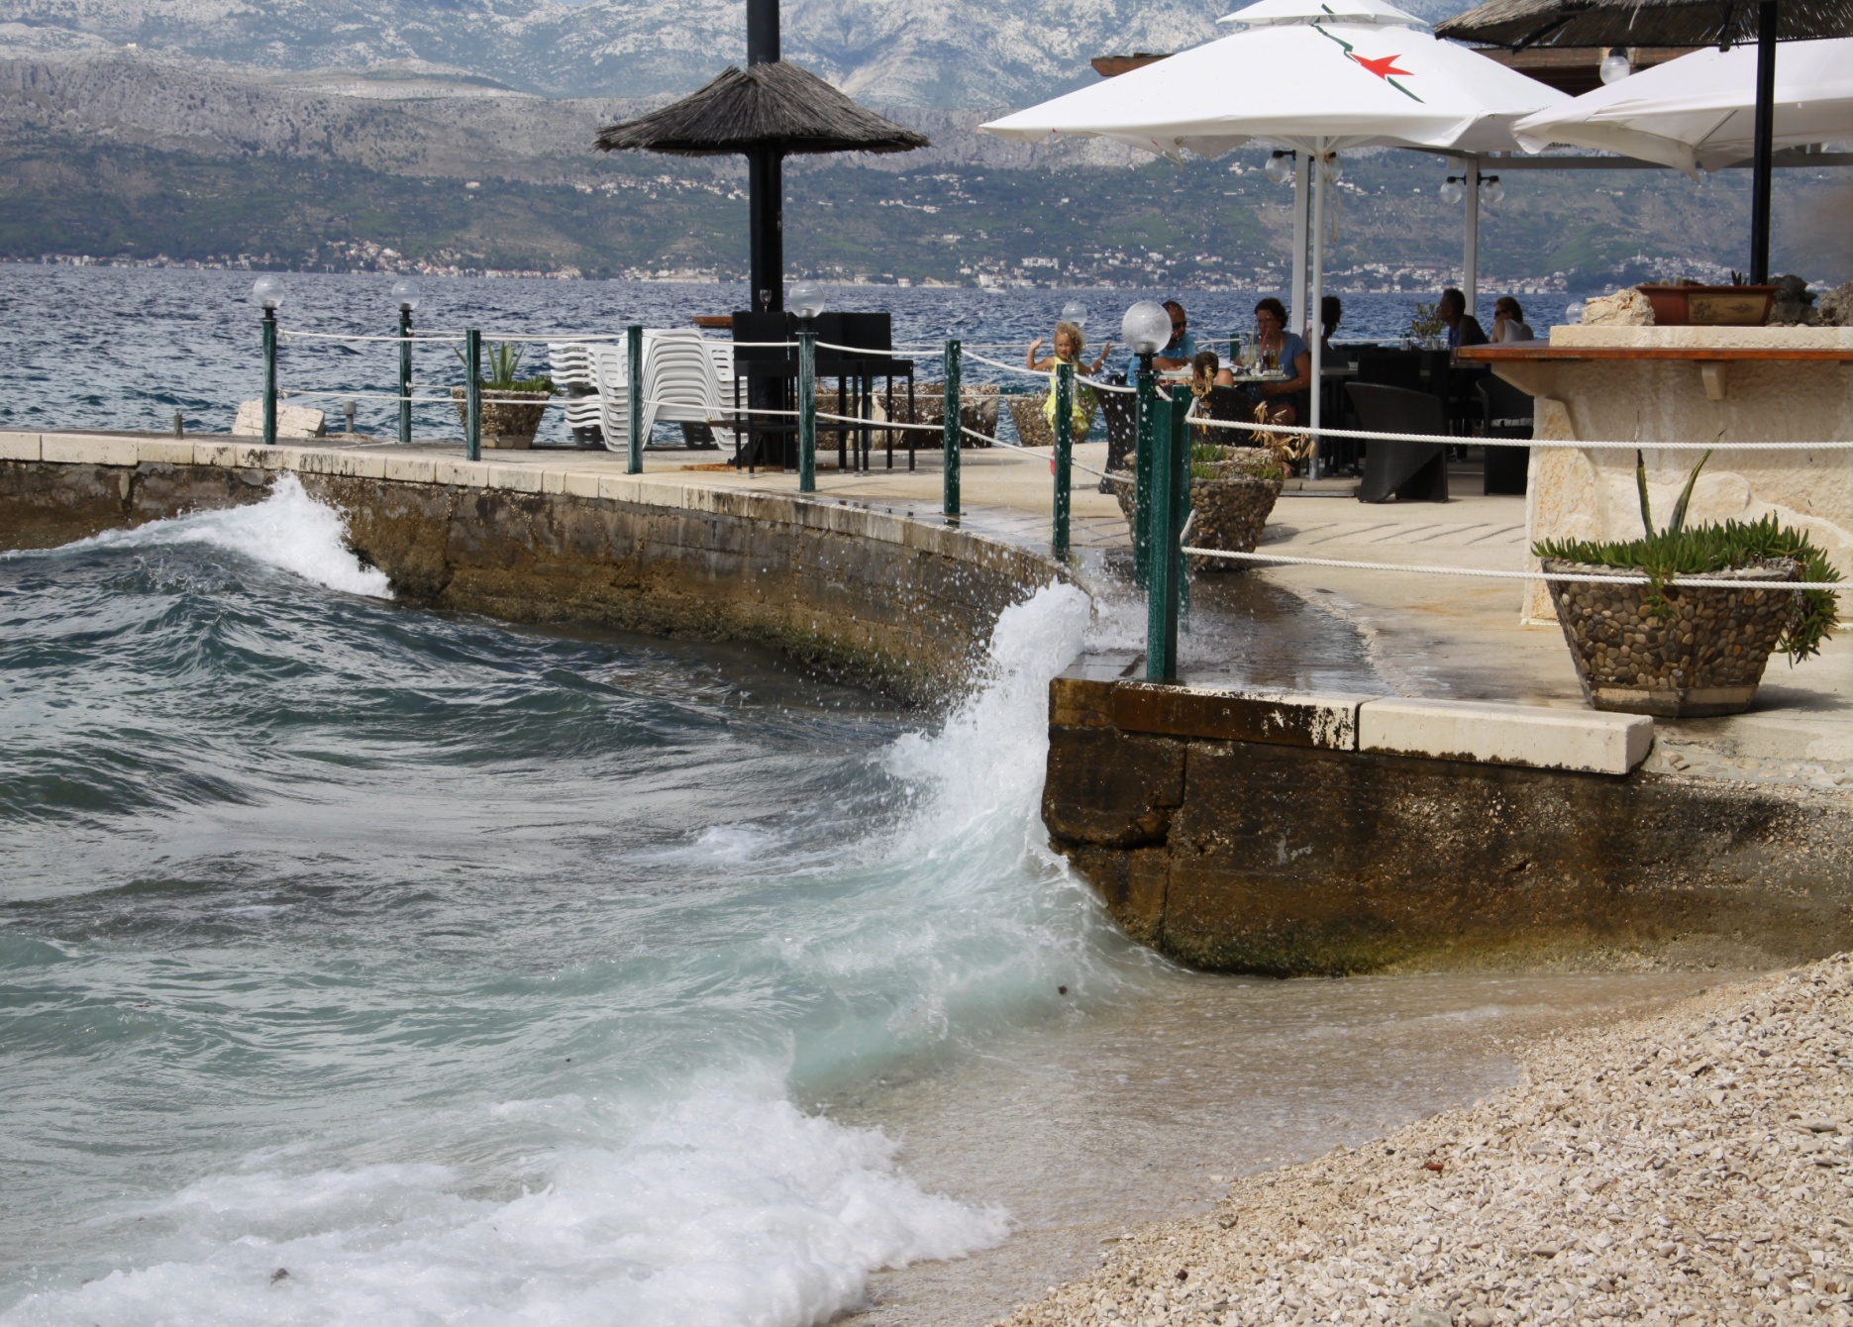

Slide 23
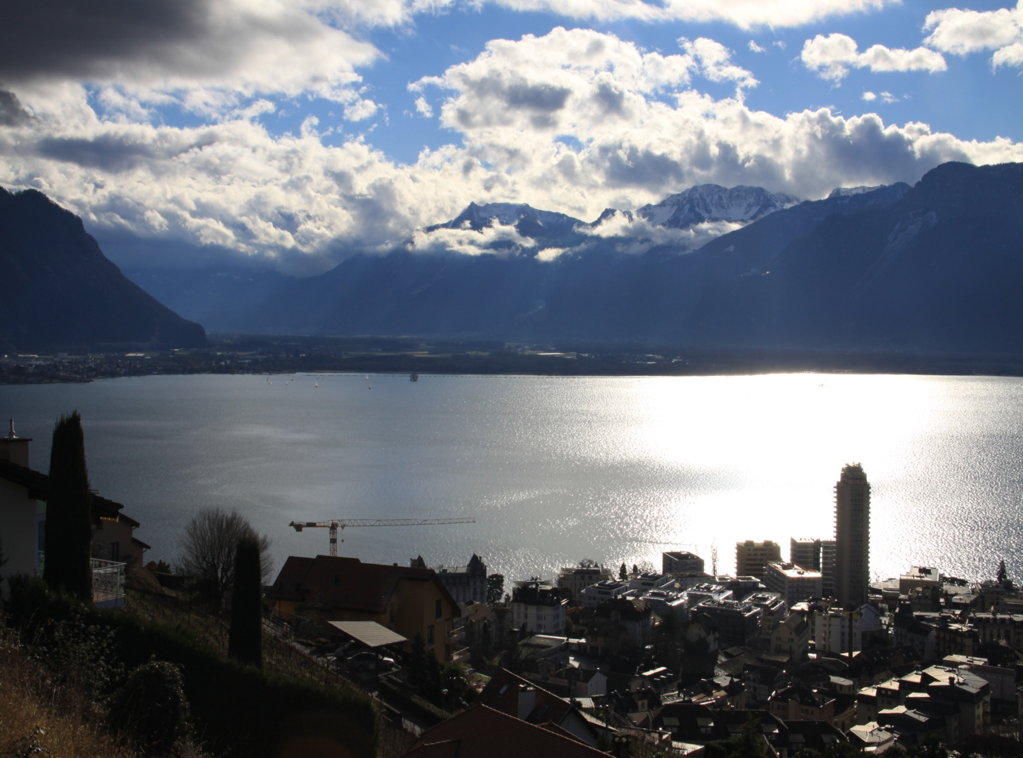

Slide 24
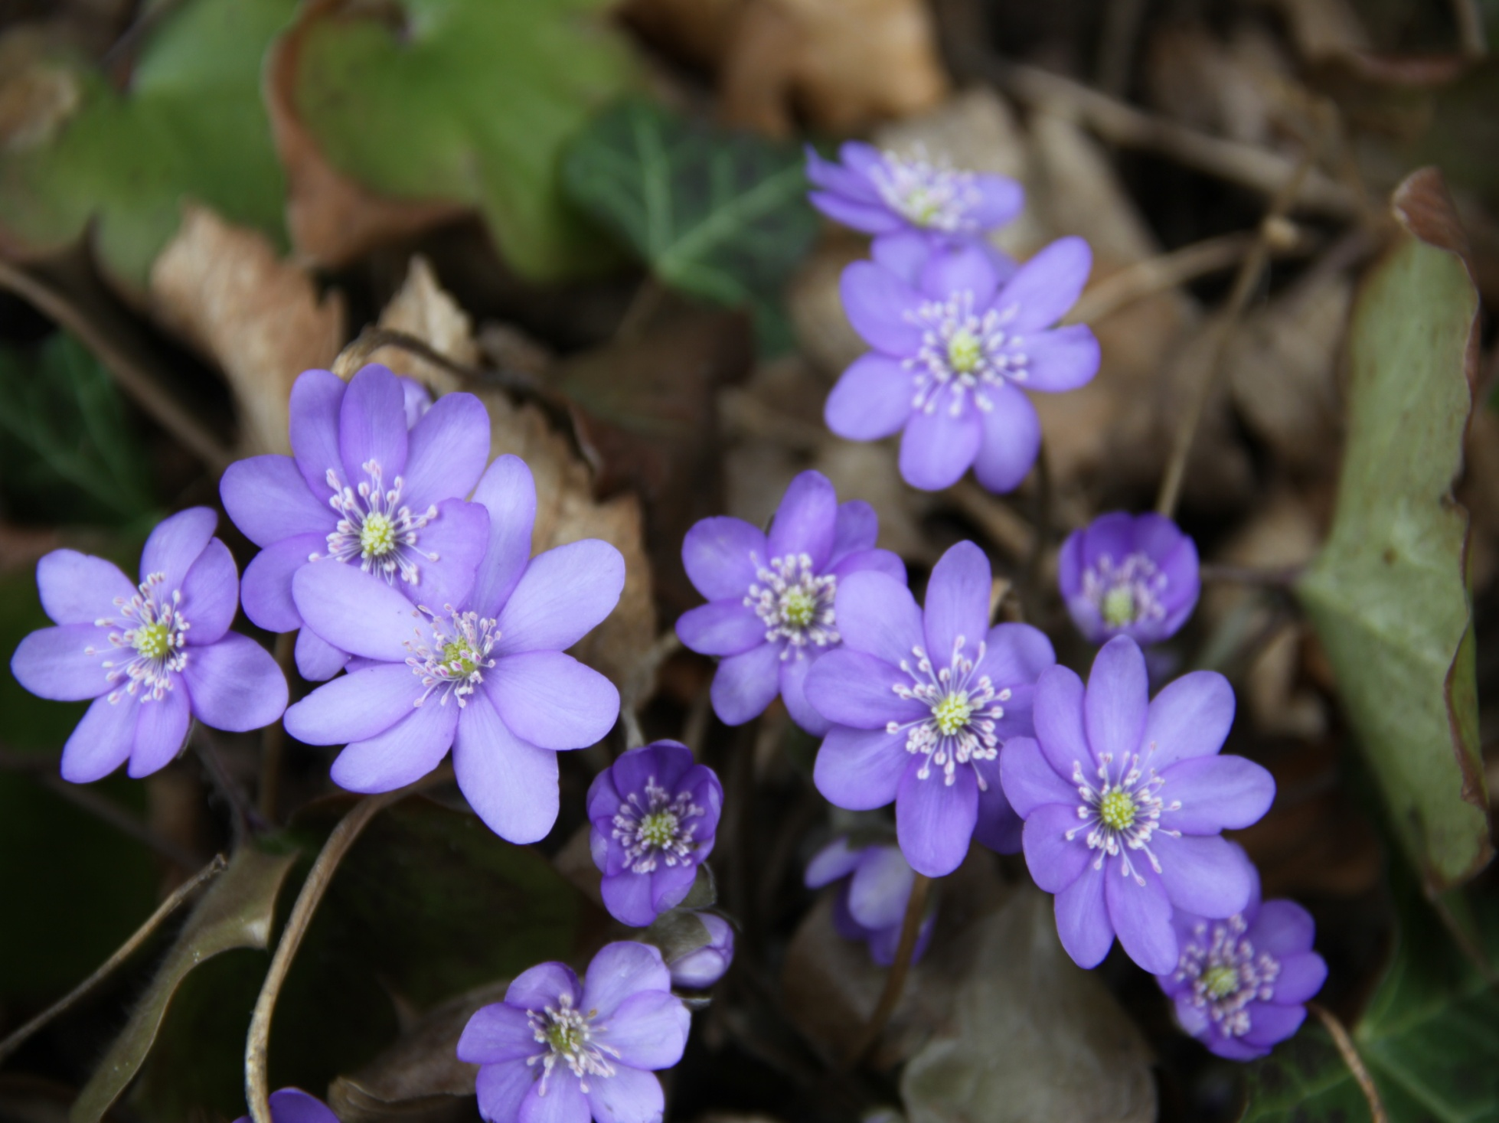

Slide 25
Szkolne Pasje i Talenty 2019

Slide 26
konkurs wiedzy o krajach niemieckojęzycznych
I miejsce
Rozalia Kozub, IIIe
II miejsce
Natalia Łakomiec, VIIb
III miejsce
Wiktoria Zdanowska, VIIa

Slide 27
XXIV Diecezjalny Konkurs Biblijny
Laureatki:
Julia Karyś, klasa VIb
Julia Dziedzic klasa IIId
Finalistka:
Zofia Kotyniewicz klasa VIa

Slide 28
Gminny konkurs ortograficzny
II miejsce
Zofia Kotyniewicz z klasy VIa

Slide 29
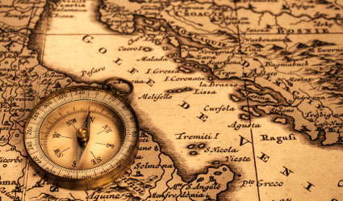
XVI Wojewódzki Konkurs z Historii
Laureatka:
Paulinie Frąk, uczennica klasy IIIb
Finalista:
Michałowi Sabat, uczeń klasy IIIc

Slide 30
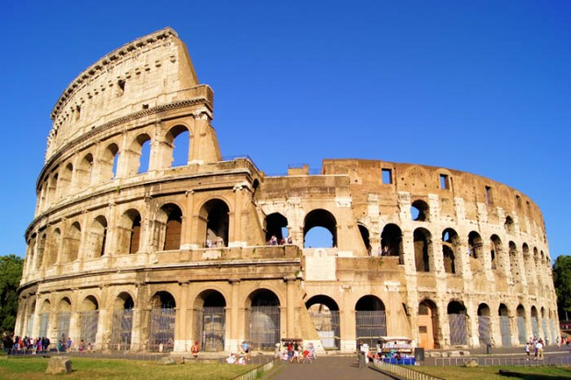

Slide 32
I miejsce w XXVIII edycji wojewódzkiego konkursu ekologicznego „Ekologia, my i region, w którym żyjemy”.
Katarzyna Jaworska, Magdalena Kaczor, Zofia Kotyniewicz, Krystian Kaleta, Oliwia Klimek i Bartłomiej Kwiatkowski z klasy VIa

Slide 34
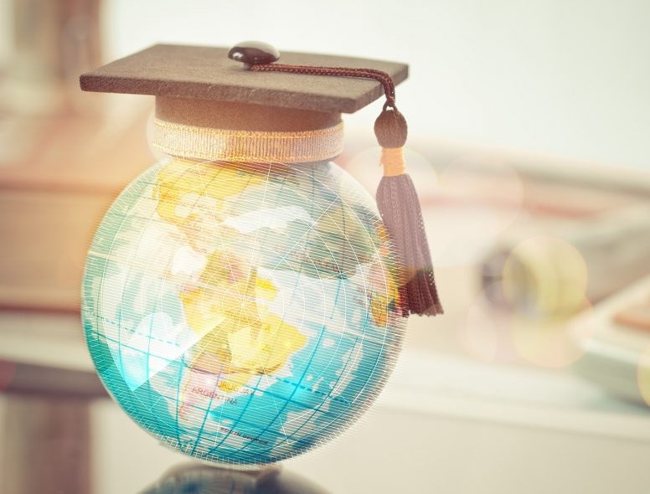
Konkurs młodych geografów
III miejsce
Weronika Kalarus
klasa III b

Slide 35
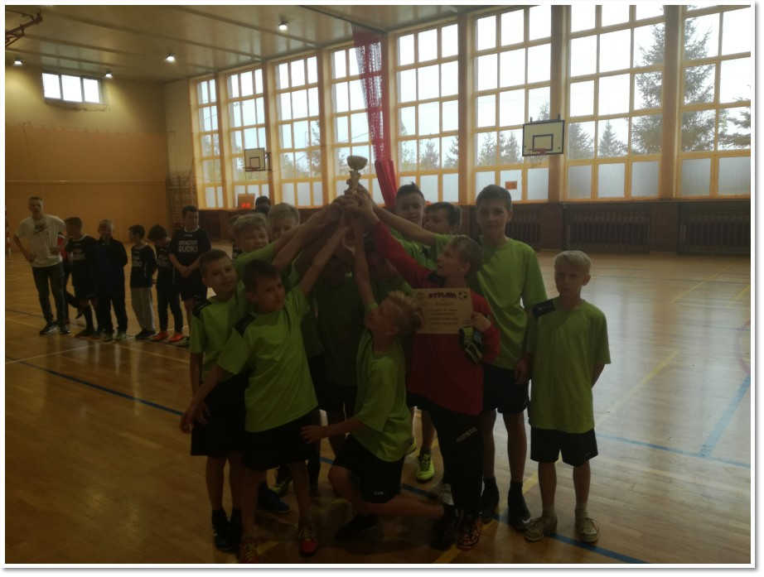
Naszą pasją jest Sport

Slide 36
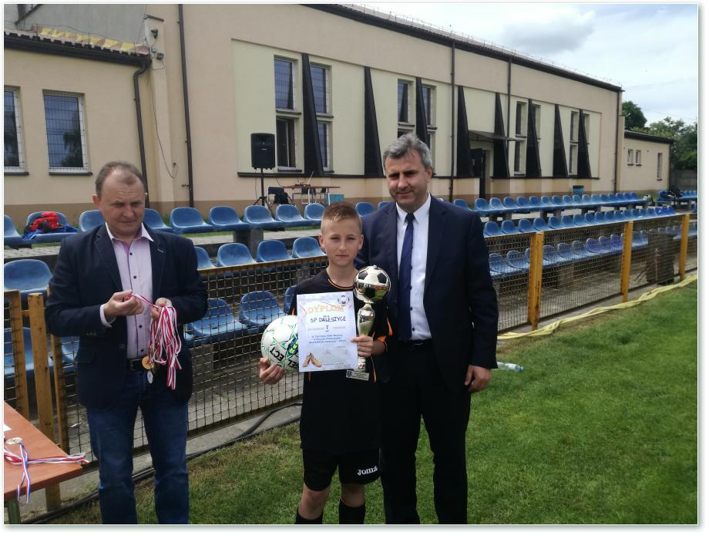
Puchar Burmistrza jest nasz !!!

Slide 37
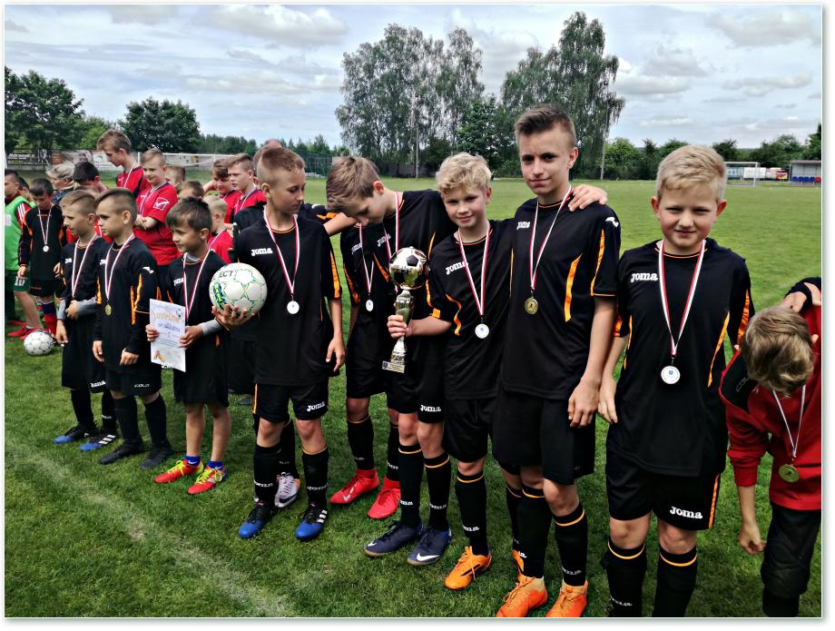

Slide 38
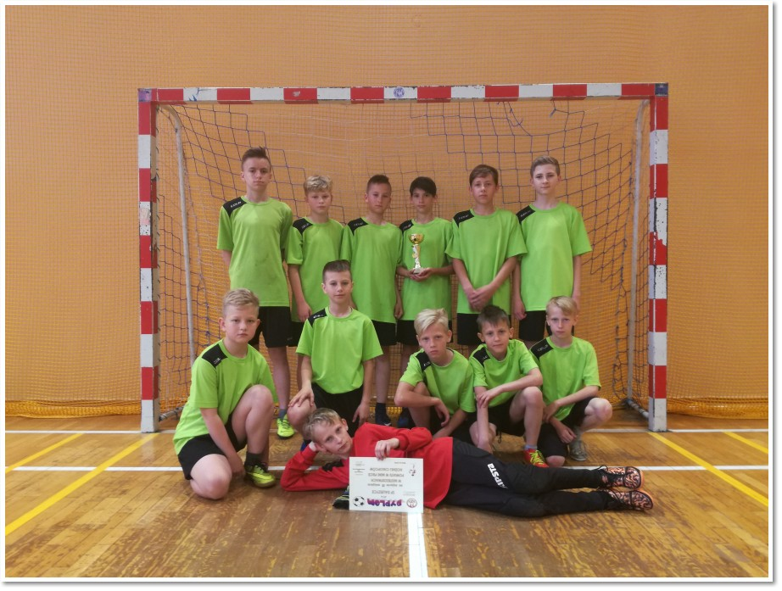
Finał Powiatowego Turnieju Piłki Nożnej Szkół Podstawowych

Slide 39
Zespół tworzą:
kapitan – Krystian Kaleta,
Bartłomiej Choptiany,
Bartłomiej Kwiatkowski,
Kacper Wasik,
Antoni Mańczyk,
Jakub Żebrzowski,
Kacper Frąk,
Adrian Kaleta,
Mikołaj Krzyżanowski,
Nikodem Kozub,
Filip Kobryń,
Szymon Żebrzowski.

Slide 40
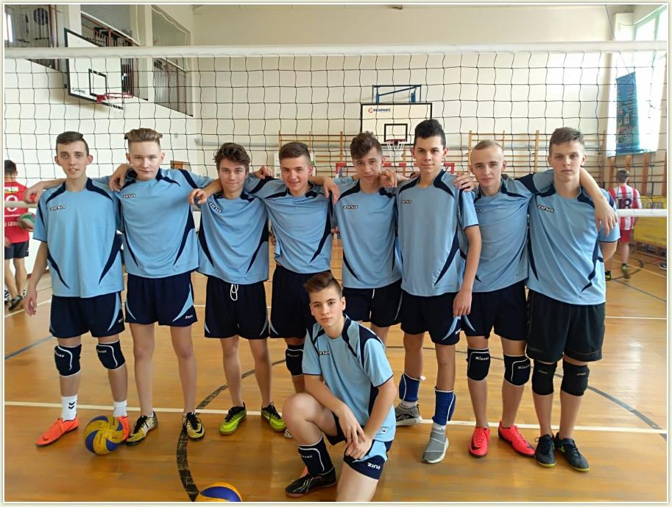
XIV Powiatowy Turniej Piłki Siatkowej Chłopców Szkół Gimnazjalnych o Puchar Prezesa Szkoły Jazdy

Slide 41
Zespół Tworzą:
Jaroń Hubert,
Kielasiński Adrian,
Hernik Patryk,
Otawski Kornel,
Pochopień Sebastian,
Duda Dawid,
Błaszczyk Mateusz,
Zwierzyński Ernest,
Zwierzyński Kacper.

Slide 42
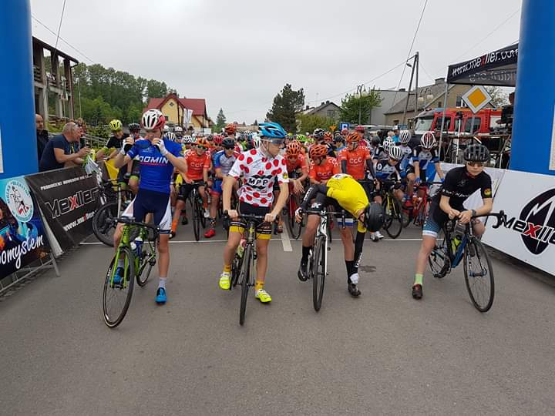
Nasza Pasja to Kolarstwo

Slide 43
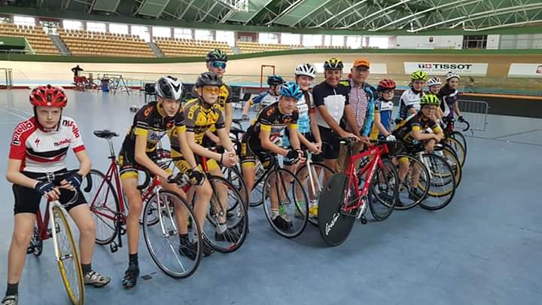

Slide 44
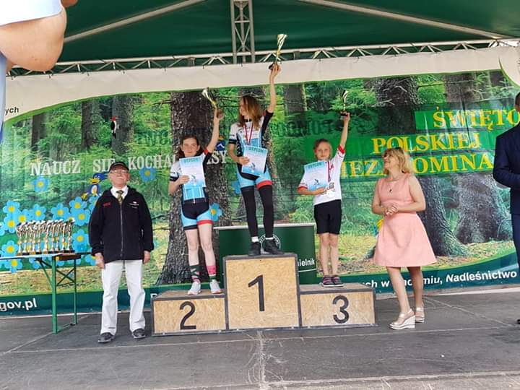

Slide 45
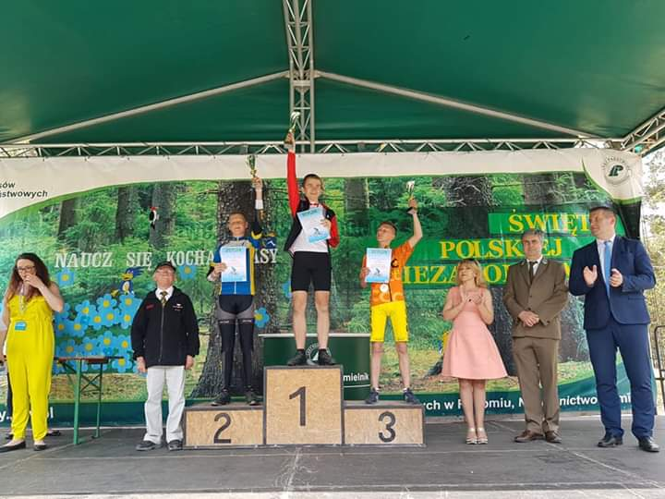

Slide 46
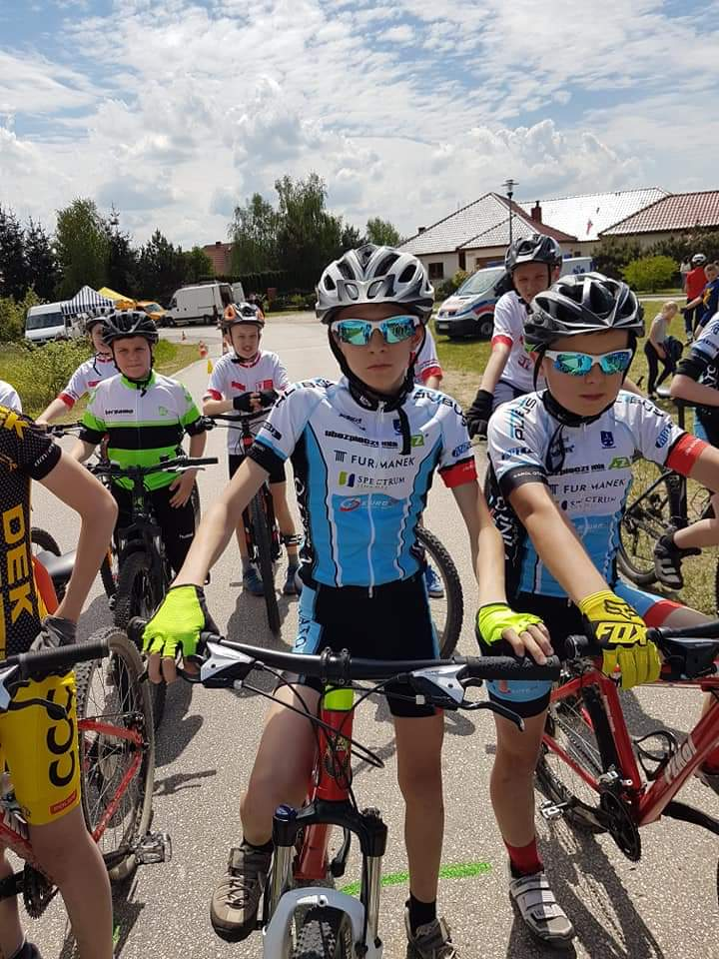

Slide 47
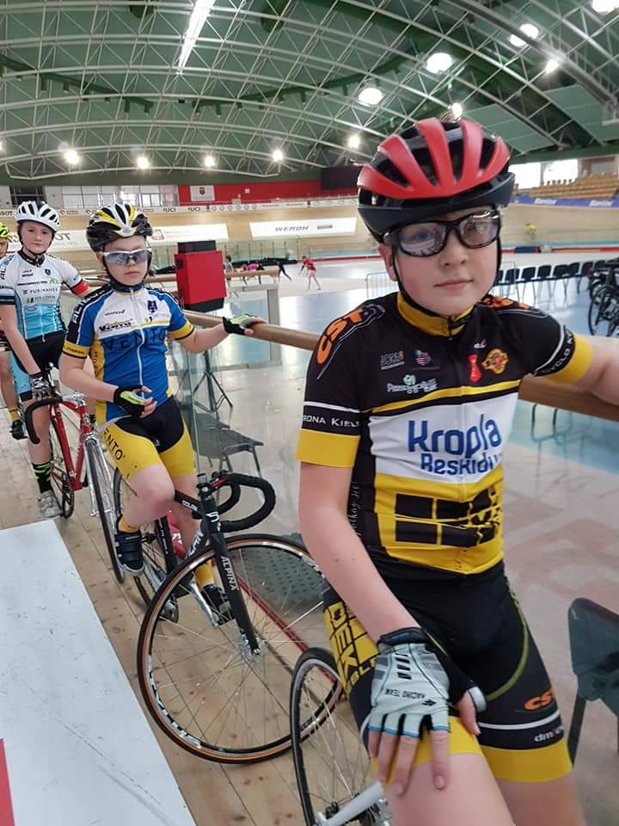

Slide 48
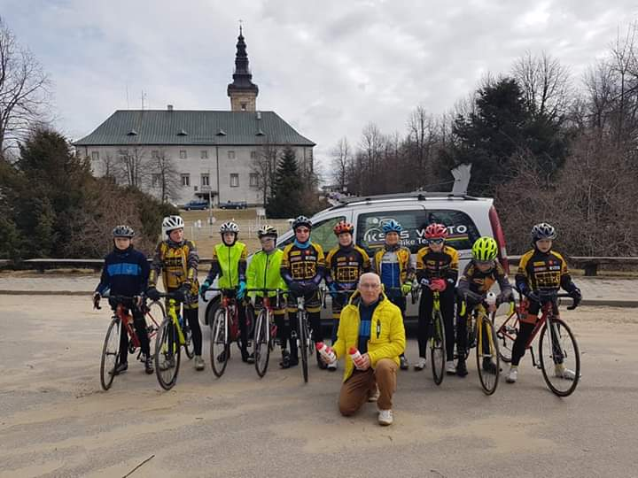

Slide 49
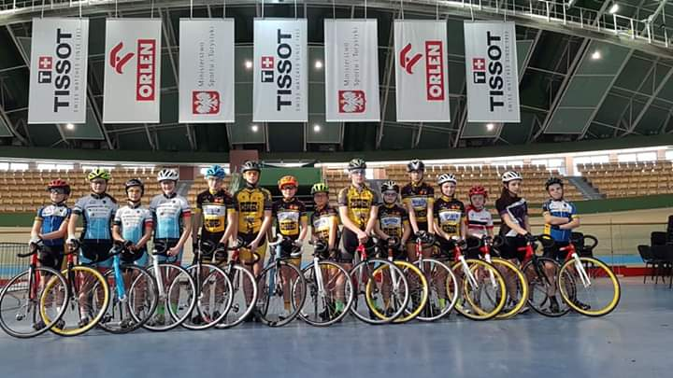

Slide 50
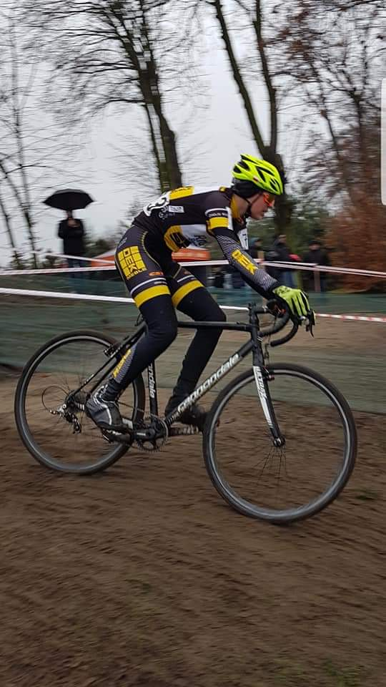

Slide 51
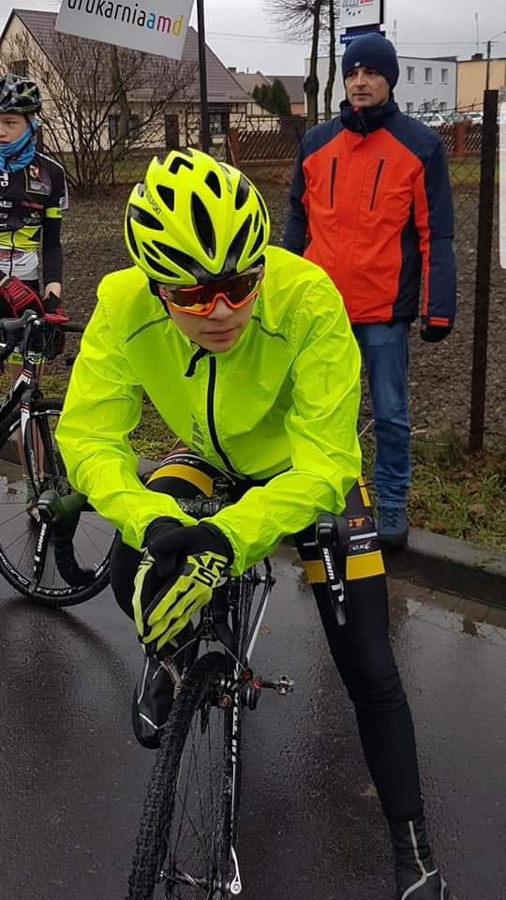

Slide 52
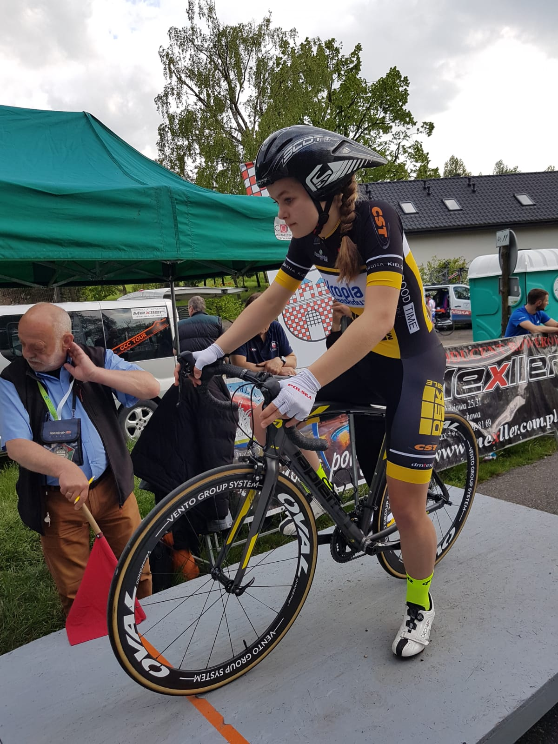

Slide 53
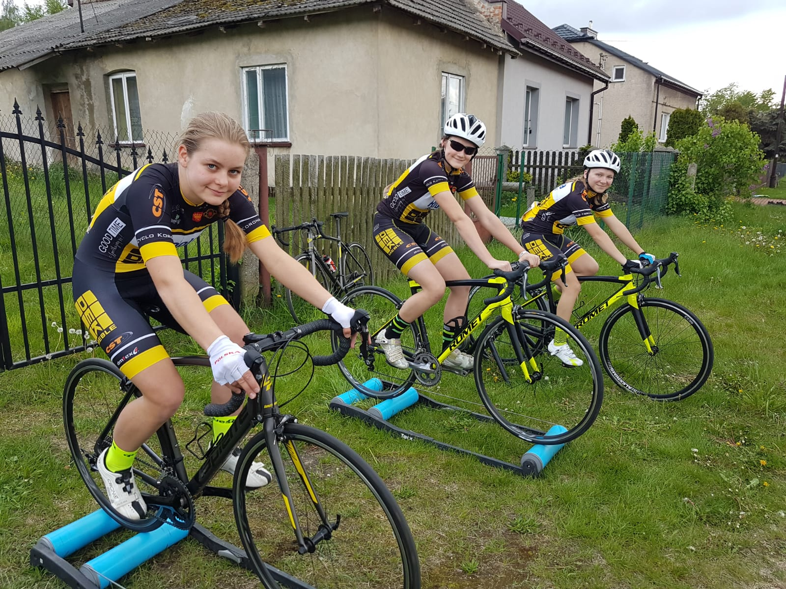

Slide 54
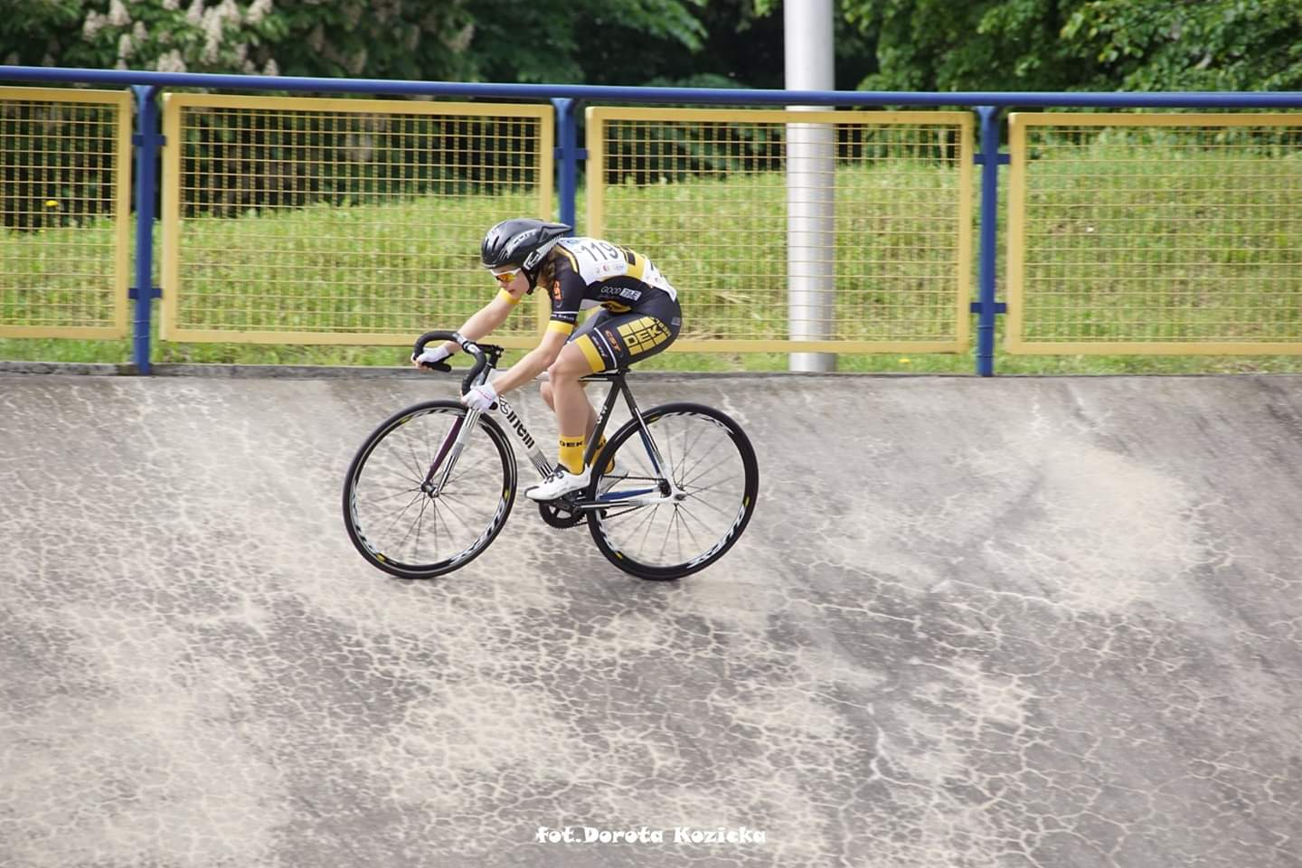

Slide 55
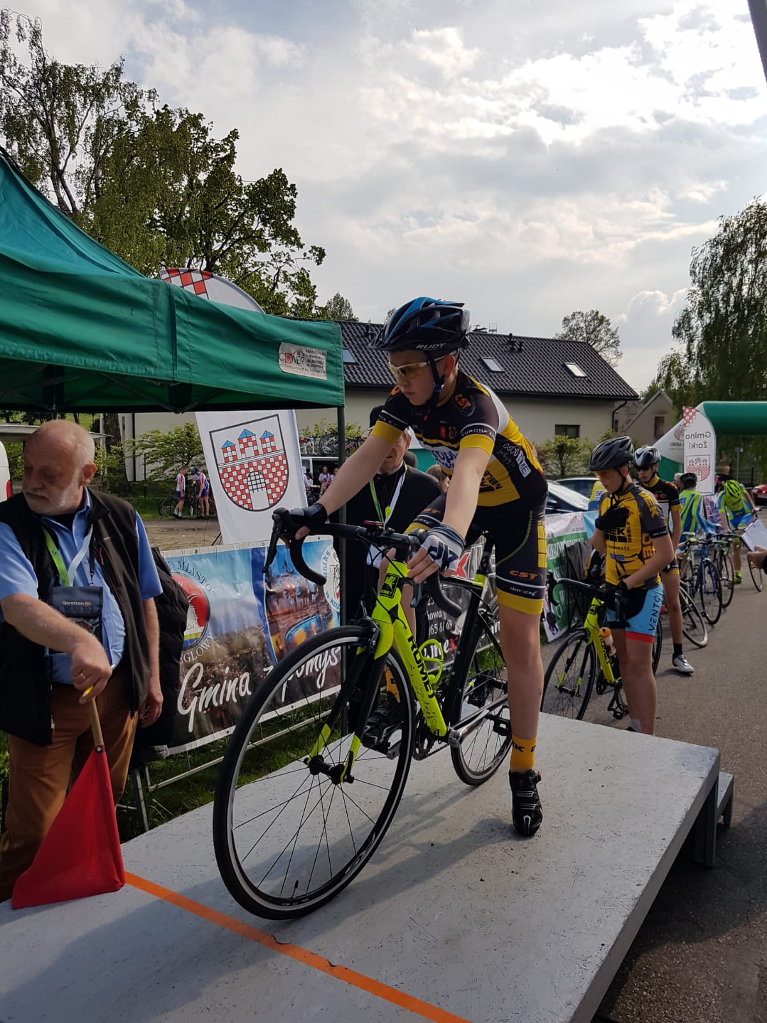

Slide 56
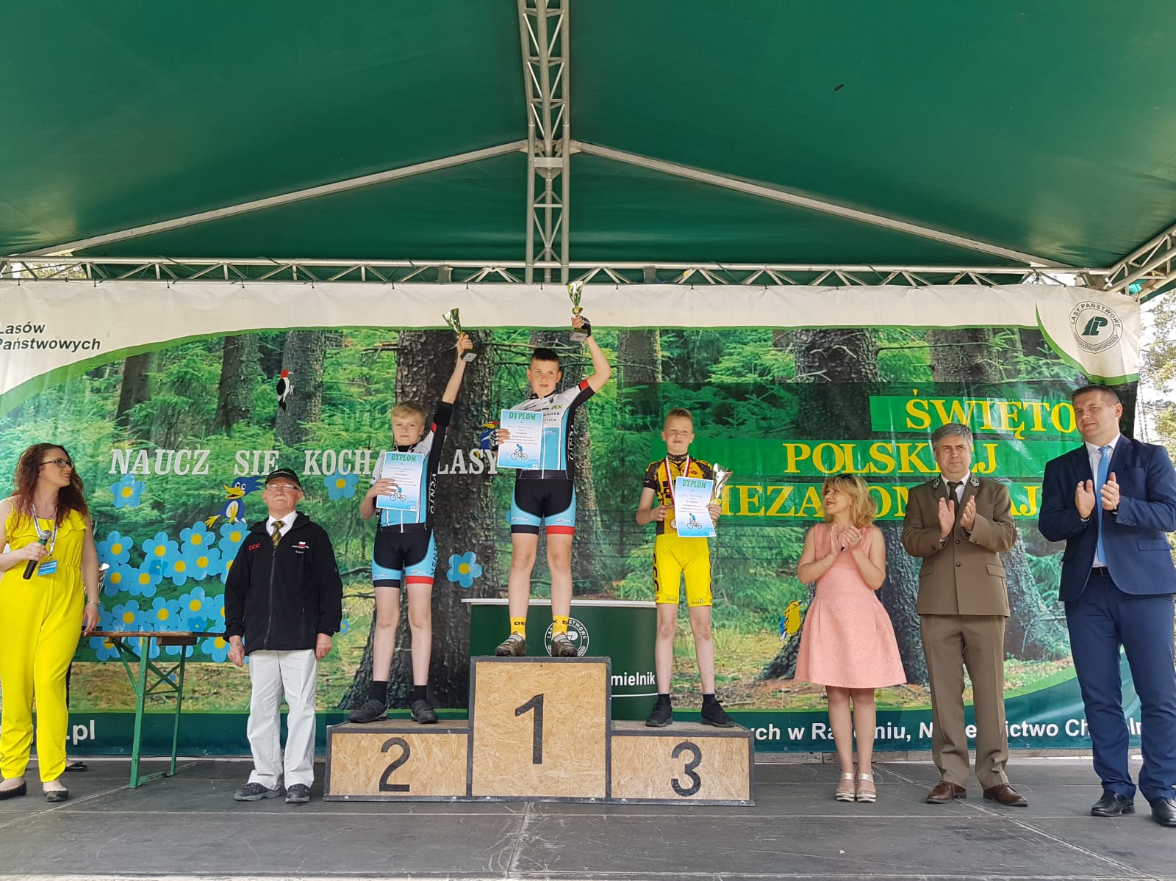

Slide 57
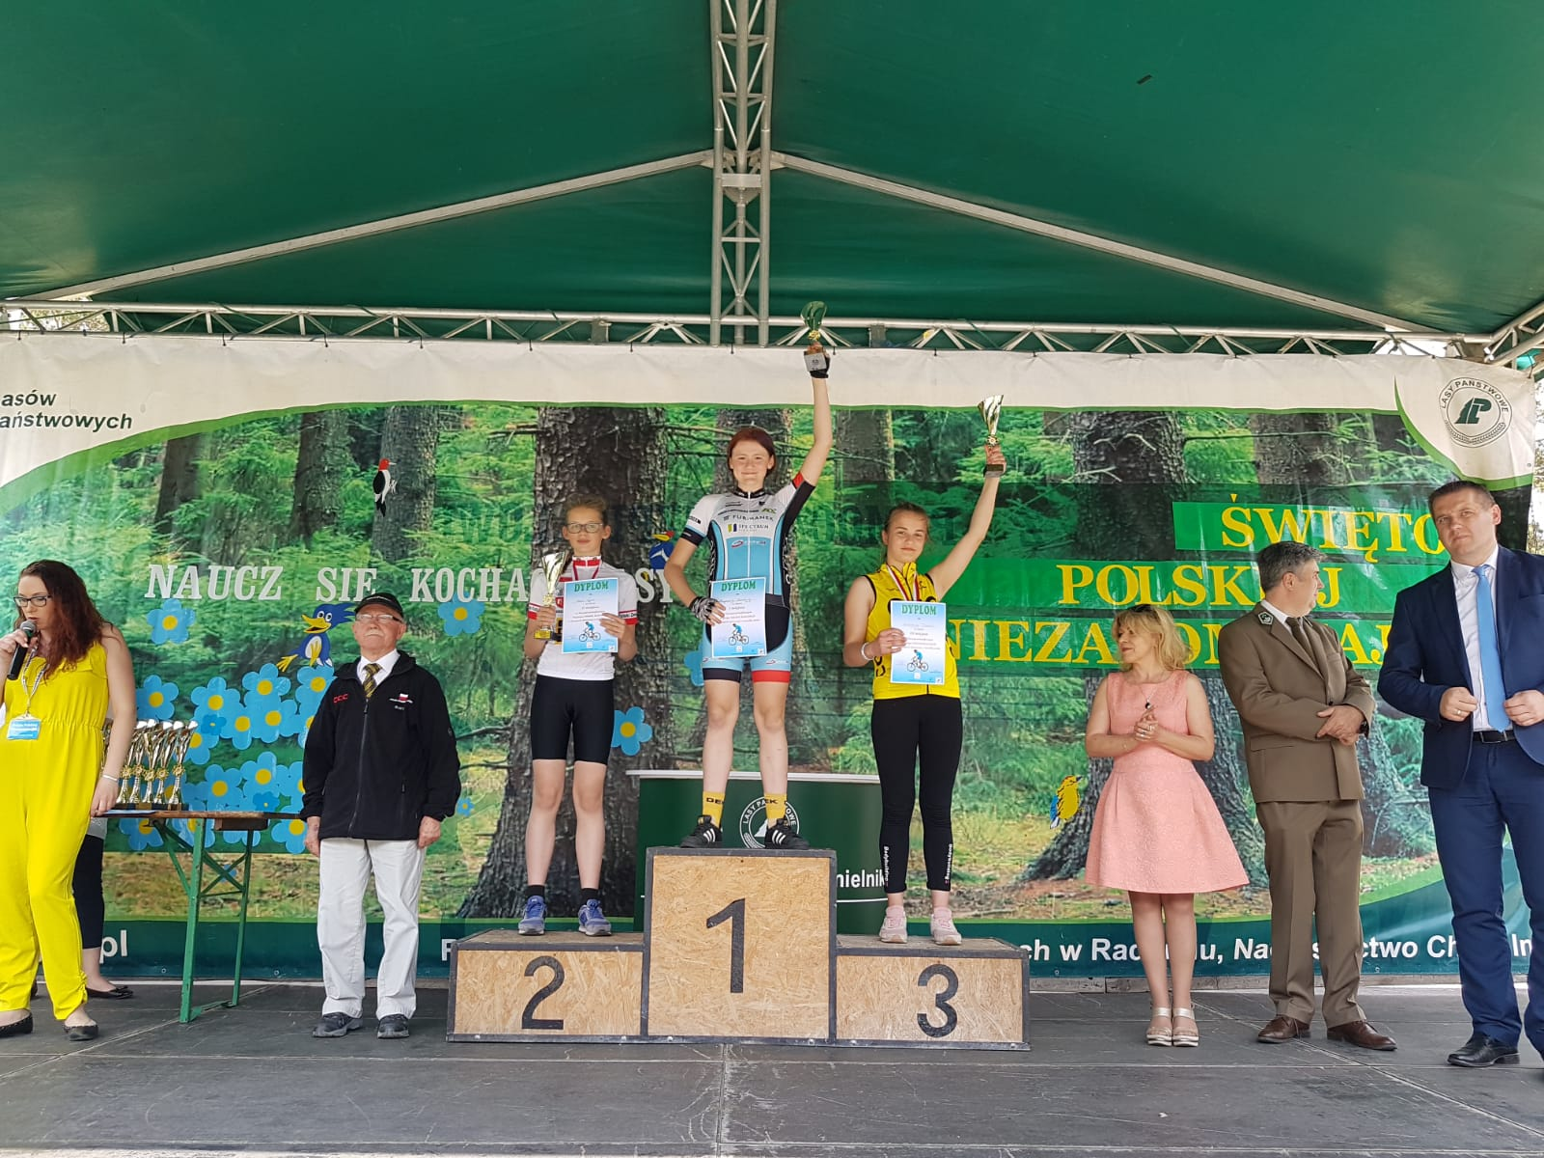

Slide 58
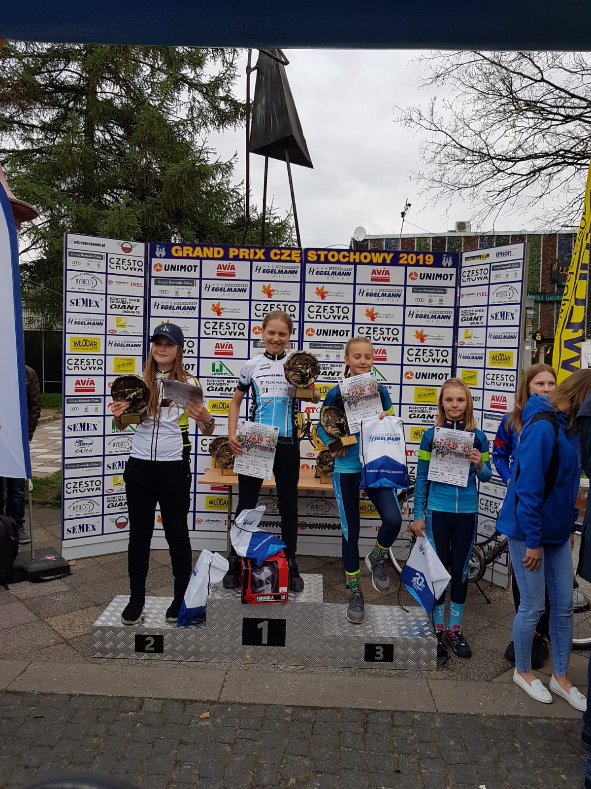

Slide 59
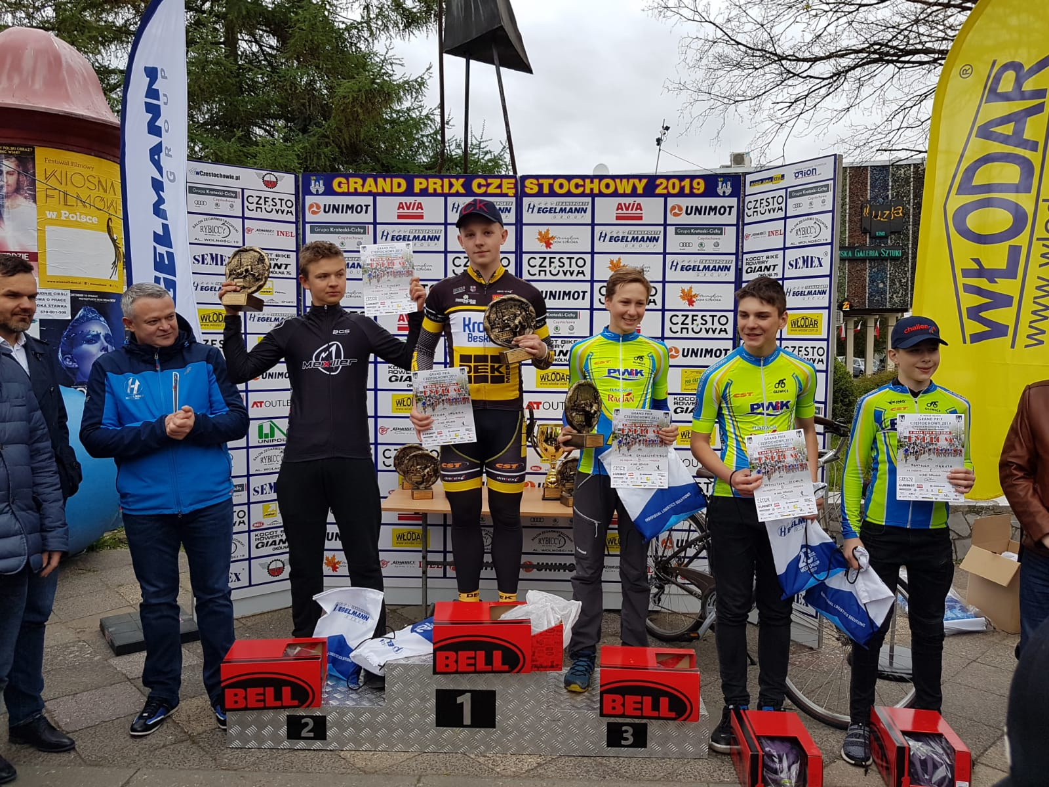

Slide 60
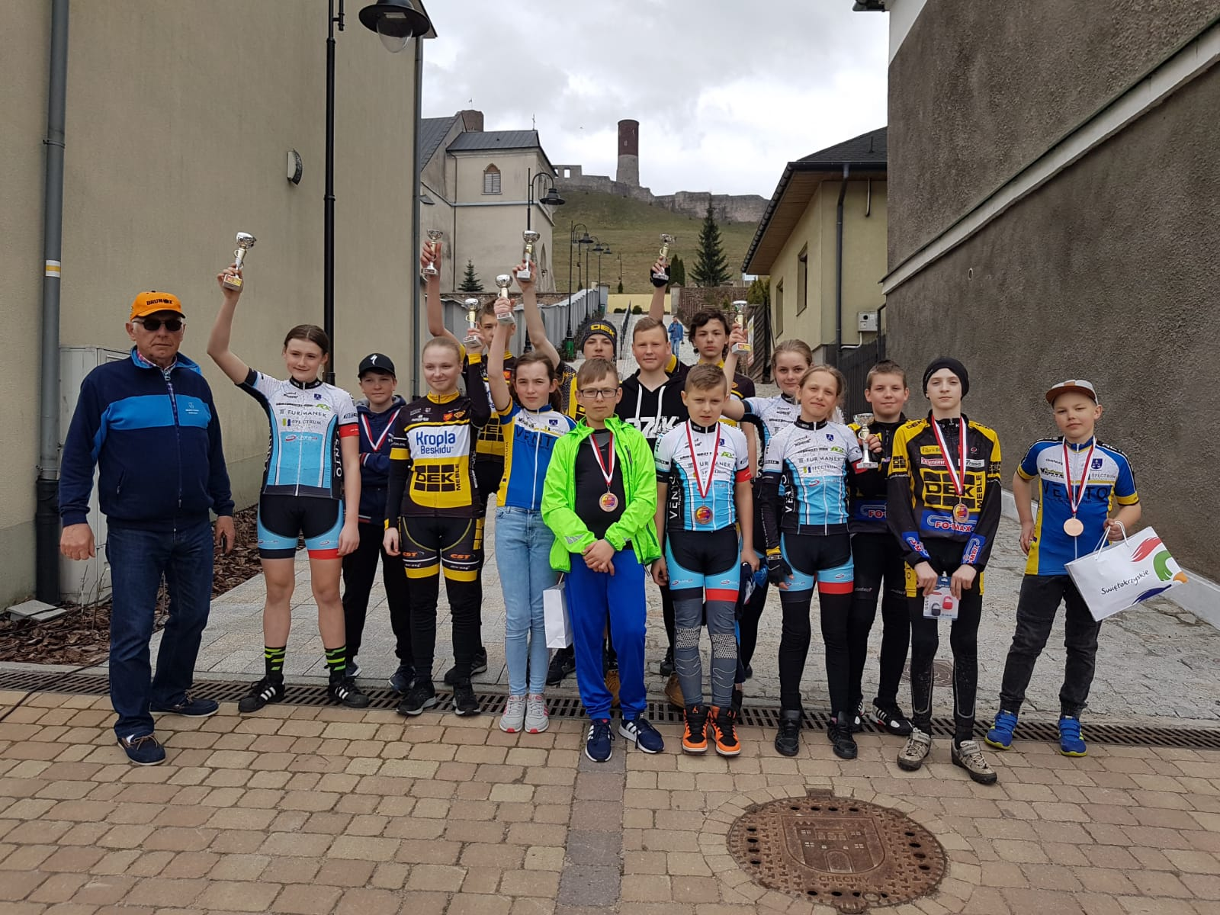

Slide 61
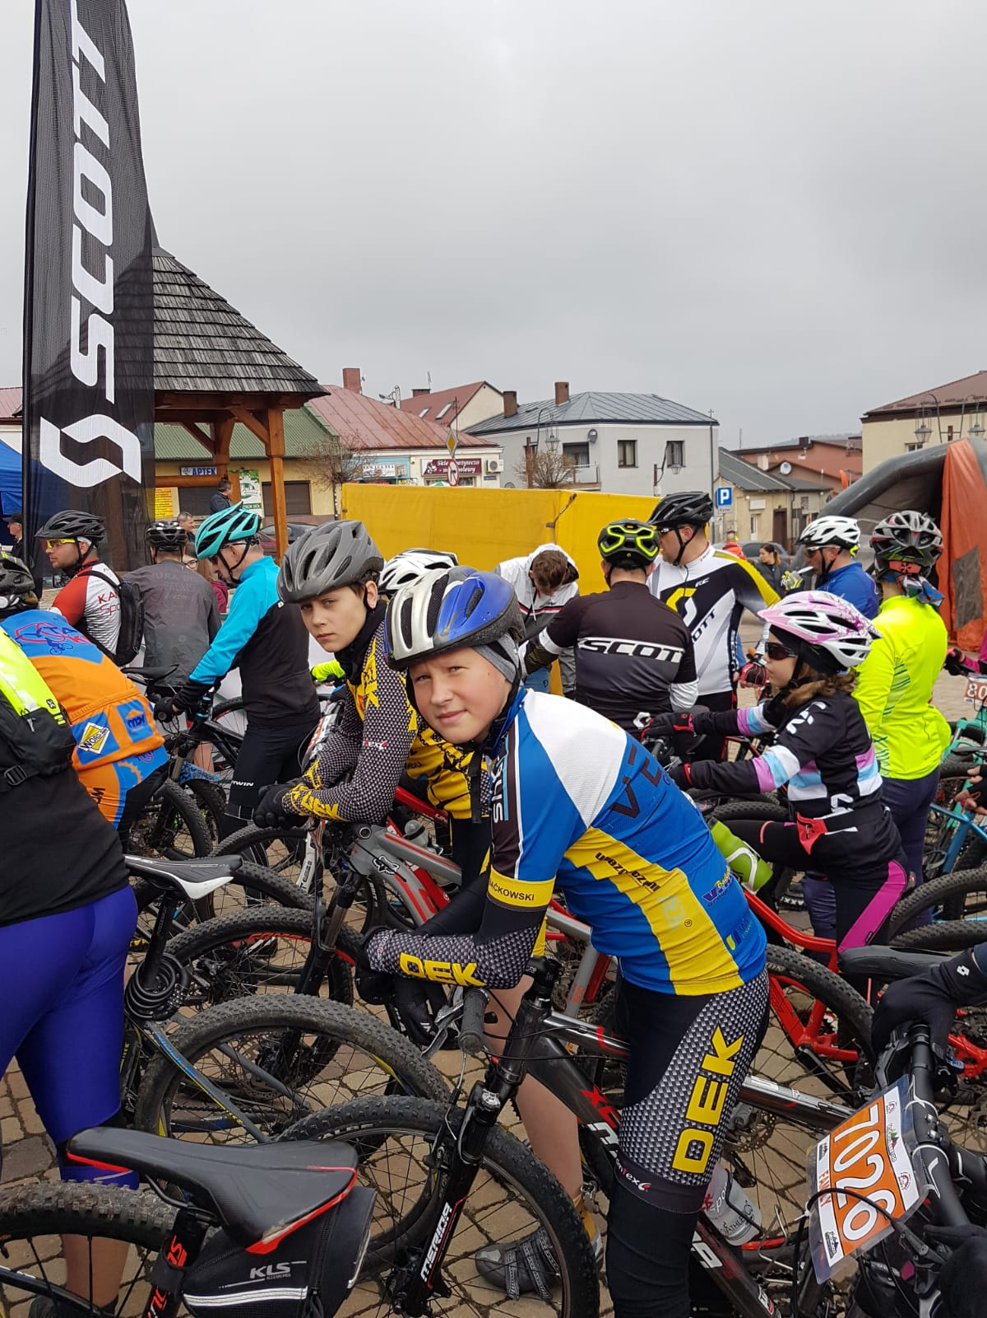

Slide 62
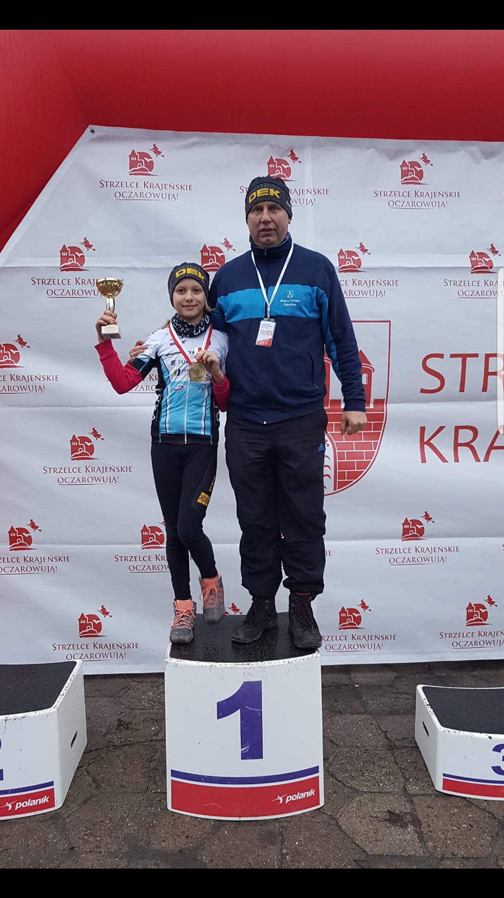

Slide 63
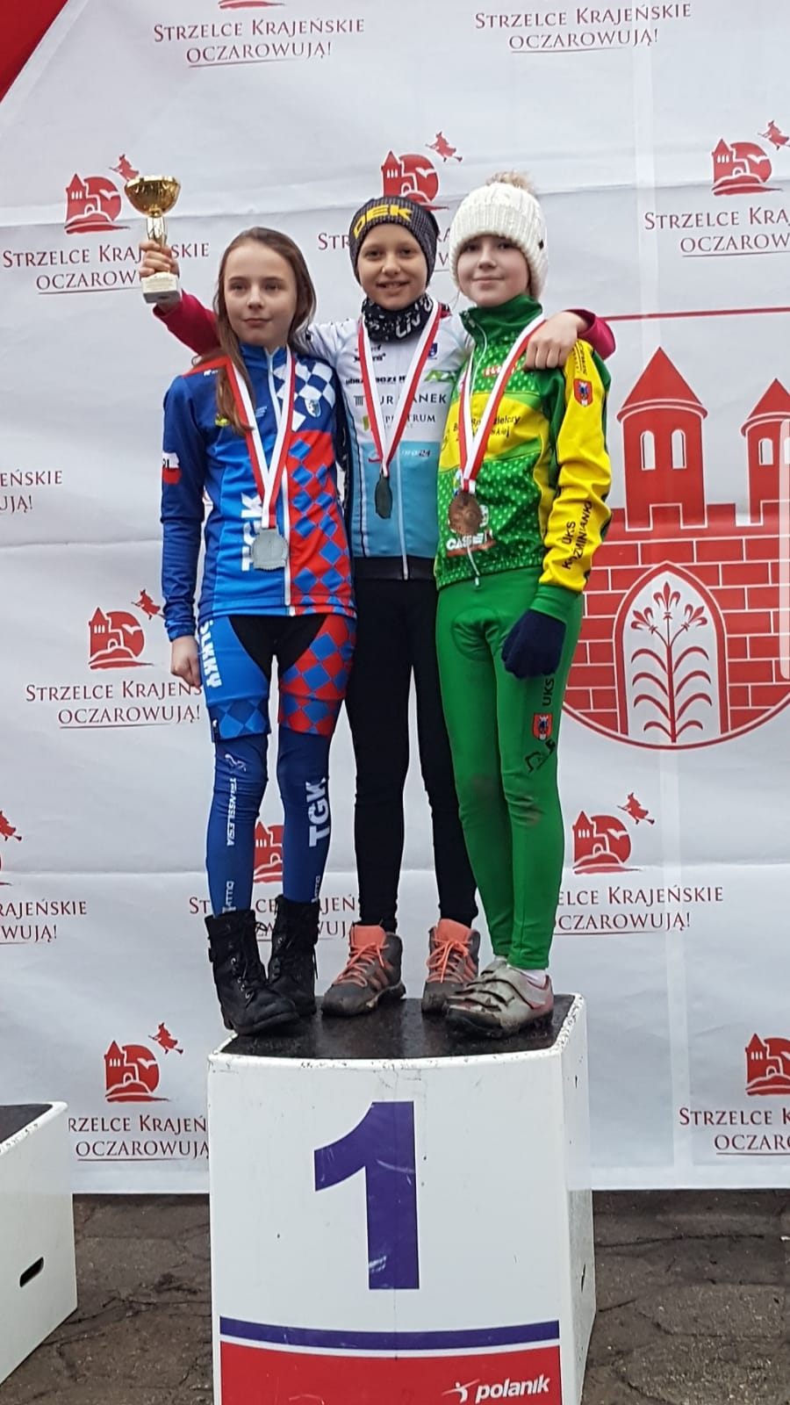

Slide 64
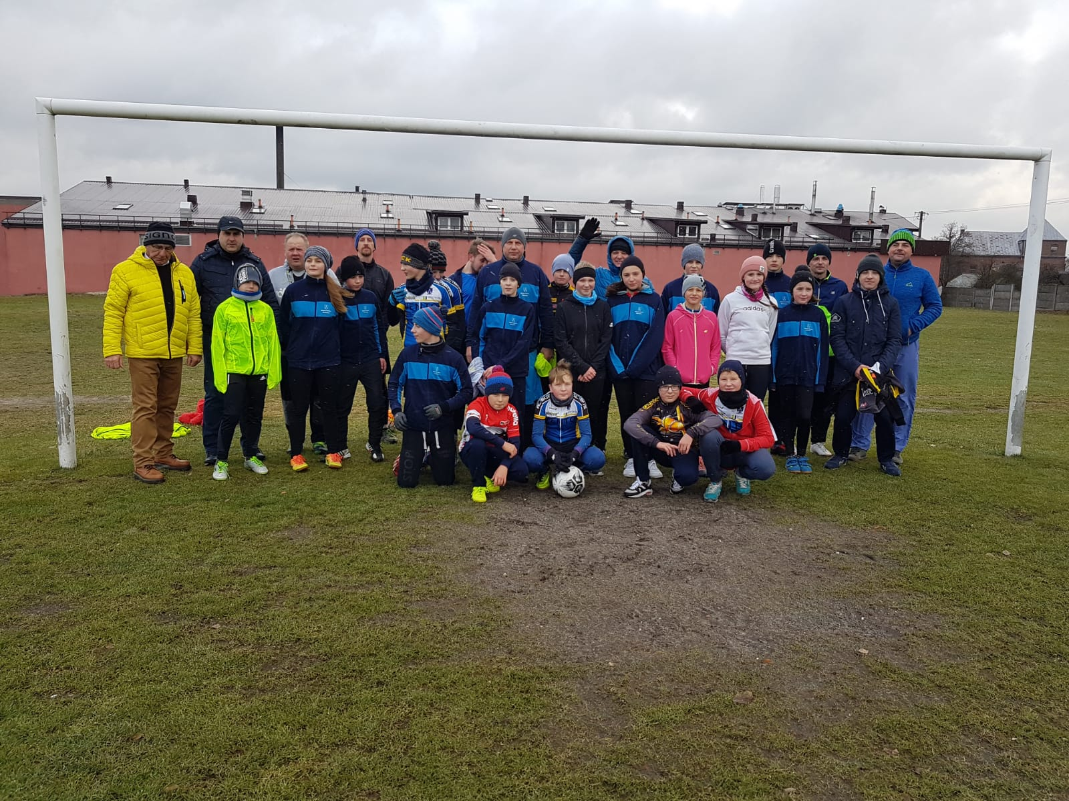

Slide 67
Wyróżnienia
Zofia Mańczyk, klasa IV c
Dominika Tuśnio, klasa V c
Oskar Kalisz, klasa VI a

Slide 68
Szkolne Pasje i Talenty 2019

Slide 69
Do zobaczenia za rok

